Slide 1
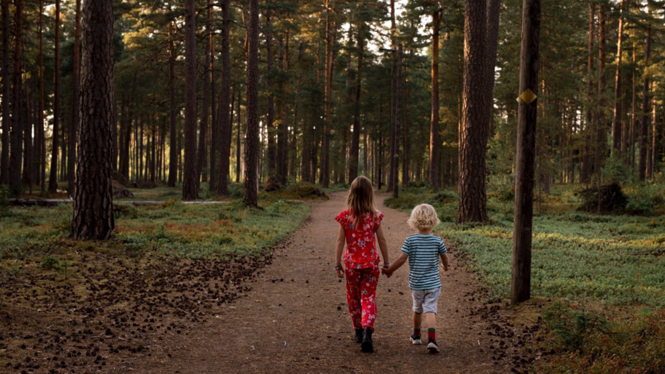
För ett cirkulärt biobaserat samhälle
Skogsnäringens forskningsagenda

Slide 2
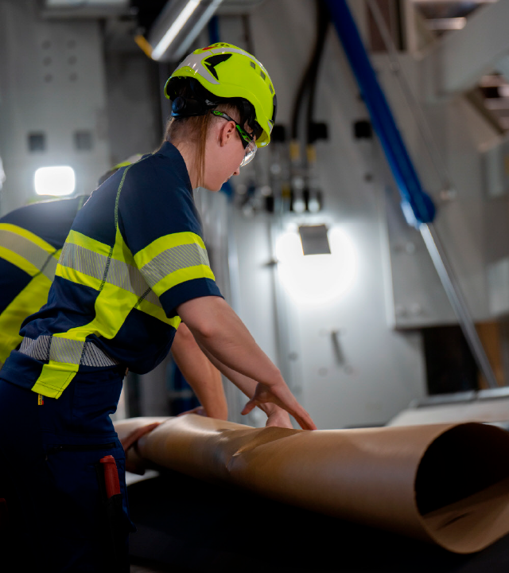
Skogsnäringen är en viktig del
av lösningen på de stora samhällsutmaningarna och
visar vägen mot ett cirkulärt biobaserat samhälle.
Men mer forskning behövs för
att nå Sveriges klimatmål och FN:s globala mål för hållbar utveckling.
Skogsnäringens
forsknings-
agenda

Slide 3
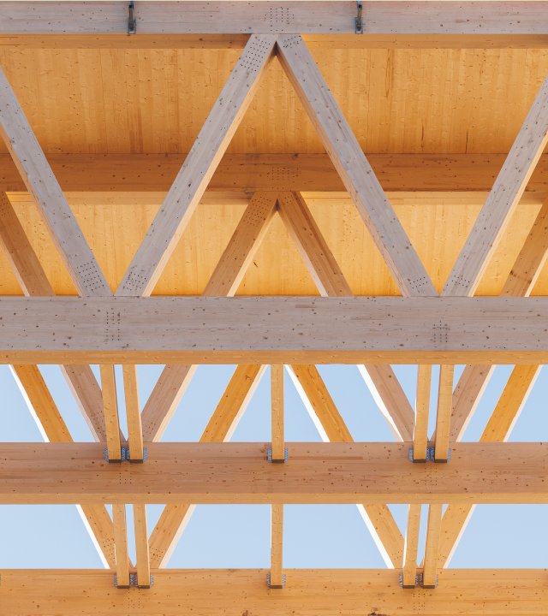
Svensk skogsindustri befinner
sig i en expansiv fas och är världsledande inom flera forskningsområden som driver
på omställningen till ett cirkulärt biobaserat samhälle.
Skogsnäringens
forsknings-
agenda

Slide 4

Vår forskning har lett till…
• Biobaserade lösningar som bidrar till en global minskning av fossila material och produkter
• Hållbara byggnader i form av höghus i trä och ett ökat industriellt träbyggande
• Världsledande processer och teknik som förvaltar skogsråvara från aktivt välskötta skogar
• En cirkulerbar fiber som kan användas många gånger i nya produkter
Skogsnäringens
forsknings-
agenda

Slide 5

MEN…
med mer forskning och utveckling kan vi öka takten för att nå ett cirkulärt, biobaserat och resurseffektivt
samhälle.
Skogsnäringens
forsknings-
agenda

Slide 6
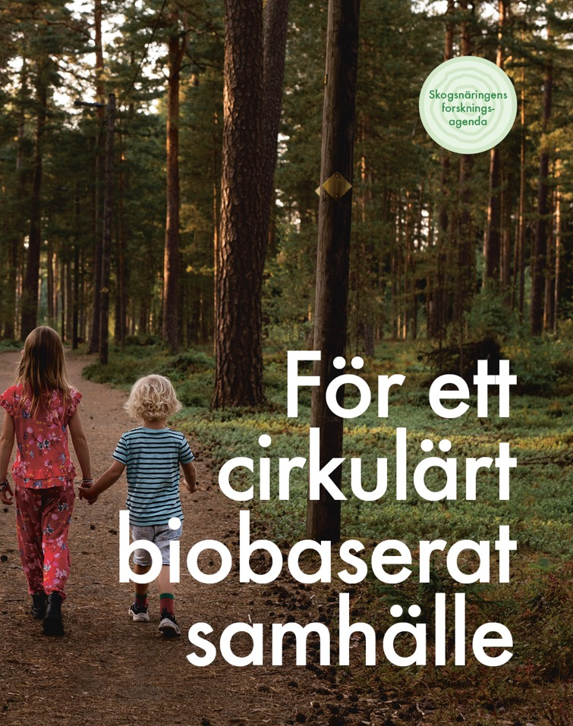
Forsknings- och utvecklingsbehovet har sammanställts i Skogsnäringens Forskningsagenda – framtagen av forskarsamhället och skogsnäringen gemensamt.
Ett hundratal personer har bidragit genom workshops, referensgrupper och arbetsmöten.
Skogsnäringens
forsknings-
agenda

Slide 7

Den växande skogen och skogsindustrins verksamhet bidrar till i synnerhet 6 av de globala målen.
Skogsnäringens
forsknings-
agenda

Slide 8
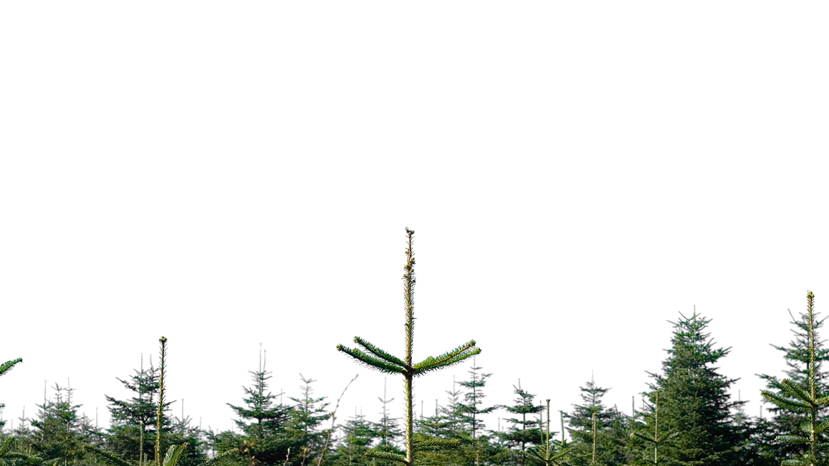
Så bidrar skogsnäringen till Globala målen och Gröna given
Hållbarhet
Ekologisk, ekonomisk och social hållbarhet,
till nytta för hela samhället.
Cirkularitet
Skogen och dess produkter ingår
i ett evigt kretslopp.
Resurseffektivitet
Hela trädet används – varje del där den genererar störst värde.
Fossilfrihet
Förnybara skogsråvaran har
en nyckelroll i det fossilfria samhället.

Slide 9
Vi ser att följande forskningsprioriteringar banar väg för omställningen
Ökad tillväxt av skogsråvara i ett digitaliserat skogs-bruk som är lång-siktigt hållbart,
som säkerställer fungerande eko-system och biologisk mångfald, och som minimerar risker för skador och bränder.
Ökad andel trä i byggandet som en betydande och kostnadseffektiv klimatåtgärd och som en självklarhet
i hållbar samhälls-utveckling.
Fler biobaserade material och produkter som ersättning för fossila alternativ, och för att bana väg för ökad mängd biobaserade lösningar på nya marknader.
Utvecklade produktionsprocesser som grund för fortsatt global konkurrens-kraft, och för att säkra en effektiv användning av skogsråvara och energi.

Slide 10
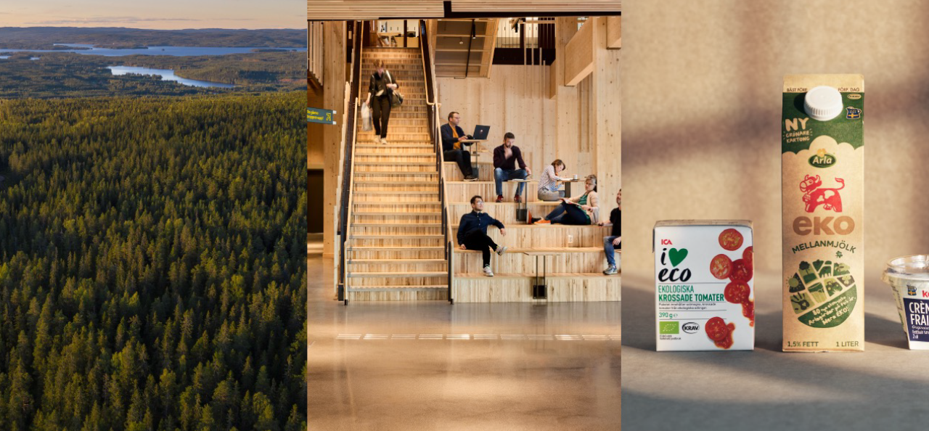
Våra forskningsområden
Skog och
skogsråvara
Träprocesser och
träprodukter
Fiberbaserade produkter och bioraffinaderier

Slide 11
Skog och skogsråvara
Våra forskningsområden
Odling och skötsel av skog för olika mål
Skog för hållbar utveckling
Skogsekosystemens förutsättningar för hållbart brukande
Skogsråvara: Tillgång, egenskaper och nya möjligheter
Värdeskapande skörd och effektiva transporter

Slide 12
Träprocesser och träprodukter
Våra forskningsområden
Trä för ett hållbart samhällsbyggande
Resurseffektivt industrialiserat träbyggande
Kundanpassade träbaserade produkter
Processer för tillverkning av träprodukter
Resurseffektiv process i sågverk
Förnybara träbaserade produkter i cirkulära system

Slide 13
Fiberbaserade produkter och bioraffinaderier
Våra forskningsområden
Förbättrat nyttjande av råvaruströmmar
Fibrer med högre vedutbyte
Resurseffektivare processer
Fossilfria processer och kemikalier
Återvinningsbara förpackningslösningar
Hållbara material från lignocellulosa
Fiberbaserade produkter i cirkulära system
Massa och pappersbruk i ett fossilfritt energisystem

Slide 14

Beställ Skogsnäringens Forskningsagenda
på skogsindustrierna.se/
skogsnaringens-
forskningsagenda
Skogsnäringens
forsknings-
agenda

